Slide 1
Die Geburt Jesu im Kontext des Zeitgeschehens
Jacob Thiessen
Jesu Geburt im Zeitgeschehen

Slide 2
Übersicht
Die Makkabäer und die Herodianer
Die Eintragung in die Steuerlisten
Der Stern von Bethlehem
Die Botschaft der Engel auf dem Hirtenfeld
Jesu Geburt im Zeitgeschehen

Slide 3
Einführung
Jesu Geburt im Zeitgeschehen

Slide 4
Einführung
Gal 4,4: „… als aber die Fülle der Zeit gekommen war, sandte Gott seinen Sohn, geboren (geworden) von einer Frau, geboren (geworden) unter Gesetz …“
Über 400 Jahre Zeitgeschichte (Perser, Griechenland, Römer, Eroberung Jerusalems durch Pompeius im Jahr 63 v. Chr.; vgl. PsSal 17–18 (kurz nach 63 v. Chr.): Erwartung des „Sohnes Davids“ als „Christus Gottes“, der Israels befreit).
Israel: Makkabäer (Hasmonäer), Herodianer.
Jesu Geburt im Zeitgeschehen

Slide 5
Lukas 2,1-3
„Es geschah aber in jenen Tagen, dass eine Verordnung vom Kaiser Augustus ausging, den ganzen Erdkreis (Ökumene) einzuschreiben. Diese Einschreibung geschah als erste, während Quirinius Befehlshaber von Syrien war. Und andauernd gingen alle zur Einschreibung hin, jeder Einzelne in seine Stadt. Es ging aber auch Joseph von Galiläa, aus der Stadt Nazareth, hinauf nach Judäa, in Davids Stadt, die Bethlehem heißt, weil er aus dem Haus und Geschlecht Davids war, um sich einschreiben zu lassen mit Maria, seiner anverlobten [Frau], die schwanger war. Und es geschah, als sie dort waren, wurden ihre Tage erfüllt, dass sie gebären sollte; und sie gebar ihren ersten Sohn und wickelte ihn in Windeln und legte ihn in eine Krippe, weil in der Herberge kein Raum für sie war.“
Jesu Geburt im Zeitgeschehen

Slide 6
Matthäus 2,1-11a
„Als aber Jesus zu Bethlehem in Judäa geboren war, in den Tagen des Königs Herodes, siehe, da kamen Weise/Sterndeuter vom Osten (von den Aufgängen) nach Jerusalem, die sprachen: ,Wo ist der König der Juden, der geboren worden ist? Denn wir haben seinen Stern bei seinem Aufgang gesehen und sind gekommen, ihm zu huldigen.‘ Als aber der König Herodes es hörte, wurde er bestürzt (aufgewühlt) und ganz Jerusalem mit ihm. Und er versammelte alle Hohepriester und Schriftgelehrten des Volkes und erkundigte sich bei ihnen, wo der Christus geboren werden sollte. Sie aber sagten ihm: ,Zu Bethlehem in Judäa; denn so steht durch den Propheten geschrieben: Und du, Bethlehem, Land Juda, bist keineswegs die geringste unter den Fürsten Judas; denn aus dir wird ein Führer hervorkommen, der mein Volk Israel hüten wird.‘ Dann berief Herodes die Weisen heimlich und erforschte genau von ihnen die Zeit der Erscheinung des Sternes. Und er sandte sie nach Bethlehem und sprach: ,Zieht hin und forscht genau nach dem Kindlein; wenn ihr es aber gefunden habt, so berichtet es mir, damit auch ich komme und ihm huldige.‘ Sie aber zogen hin, als sie den König gehört hatten. Und siehe, der Stern, den sie bei seinem Aufgang gesehen hatten, ging vor ihnen her, bis er kam und oben über [dem Ort] stand, wo das Kindlein war. Als sie aber den Stern sahen, freuten sie sich mit sehr großer Freude. Und als sie in die Behausung kamen …“
Jesu Geburt im Zeitgeschehen

Slide 7
1. Die Makkabäer und die Herodianer
Jesu Geburt im Zeitgeschehen

Slide 8
Die Harmonäer/Makkabäer (E. Mauerhofer, Einleitung NT 1, 3. Aufl. 2003)
Jesu Geburt im Zeitgeschehen

Slide 9
Herodes der Große und seine Nachkommen (E. Mauerhofer, Einleitung NT 1, 3. Aufl. 2003)
Jesu Geburt im Zeitgeschehen

Slide 10
Römische Stadthalter in Judäa u. Kaiser (E. Mauerhofer, Einleitung NT 1, 3. Aufl. 2003)
Jesu Geburt im Zeitgeschehen

Slide 11
Israel zur Zeit Jesu
Jesu Geburt im Zeitgeschehen

Slide 12
2. Die Eintragung in die Steuerlisten
Jesu Geburt im Zeitgeschehen

Slide 13
Lukas 2,1-3
„Es geschah aber in jenen Tagen, dass eine Verordnung vom Kaiser Augustus ausging, den ganzen Erdkreis (Ökumene) einzuschreiben. Diese Einschreibung geschah als erste, während Quirinius Befehlshaber von Syrien war. Und andauernd gingen alle zur Einschreibung hin, jeder Einzelne in seine Stadt. Es ging aber auch Joseph von Galiläa, aus der Stadt Nazareth, hinauf nach Judäa, in Davids Stadt, die Bethlehem heißt, weil er aus dem Haus und Geschlecht Davids war, um sich einschreiben zu lassen mit Maria, seiner anvertrauten [Frau], die schwanger war. Und es geschah, als sie dort waren, wurden ihre Tage erfüllt, dass sie gebären sollte; und sie gebar ihren ersten Sohn und wickelte ihn in Windeln und legte ihn in eine Krippe, weil in der Herberge kein Raum für sie war.“
Jesu Geburt im Zeitgeschehen

Slide 14
Die Eintragung in die Steuerlisten
Quirinius, Befehlshaber von Syrien, und der Zensus in Judäa/Israel.
Wann war das?
Zensus im Jahr 6 n. Chr. – vgl. Josephus, Ant 18,1ff.
Quirinius = römischer Senator; ab 12 v. Chr. Oberbefehlshaber in Syrien und Region.
Kein „ökumenischer“ Zensus im Gegenteil zu Lukas 2,2!
Lukas 2,2: Die „erste Eintragung“ unter Quirinius – vgl. Apg 5,37: „… Judas der Galiläer in den Tagen der Eintragung …“
Einen „ökumenischen“ Zensus gab es in den Jahren 28 v. Chr., 8 v. Chr. und 14 n. Chr. – nicht überall am gleichen Tag oder im gleichen Jahr!
Zensus in Israel wohl im Jahr 7 v. Chr. (so auch Tertullian um 200 n. Chr.).
Jesu Geburt im Zeitgeschehen

Slide 15
3. Der Stern von Bethlehem
Jesu Geburt im Zeitgeschehen

Slide 16
Matthäus 2,1-11a
„Als aber Jesus zu Bethlehem in Judäa geboren war, in den Tagen des Königs Herodes, siehe, da kamen Weise/Sterndeuter vom Osten (von den Aufgängen) nach Jerusalem, die sprachen: ,Wo ist der König der Juden, der geboren worden ist? Denn wir haben seinen Stern bei seinem Aufgang gesehen und sind gekommen, ihm zu huldigen.‘ Als aber der König Herodes es hörte, wurde er bestürzt und ganz Jerusalem mit ihm. Und er versammelte alle Hohepriester und Schriftgelehrten des Volkes und erkundigte sich bei ihnen, wo der Christus geboren werden sollte. Sie aber sagten ihm: ,Zu Bethlehem in Judäa; denn so steht durch den Propheten geschrieben: Und du, Bethlehem, Land Juda, bist keineswegs die geringste unter den Fürsten Judas; denn aus dir wird ein Führer hervorkommen, der mein Volk Israel hüten wird.‘ Dann berief Herodes die Weisen heimlich und erforschte genau von ihnen die Zeit der Erscheinung des Sternes. Und er sandte sie nach Bethlehem und sprach: ,Zieht hin und forscht genau nach dem Kindlein; wenn ihr es aber gefunden habt, so berichtet es mir, damit auch ich komme und ihm huldige.‘ Sie aber zogen hin, als sie den König gehört hatten. Und siehe, der Stern, den sie bei seinem Aufgang gesehen hatten, ging vor ihnen her, bis er kam und oben über [dem Ort] stand, wo das Kindlein war. Als sie aber den Stern sahen, freuten sie sich mit sehr großer Freude. Und als sie in die Behausung kamen …“
Jesu Geburt im Zeitgeschehen

Slide 17
Der Stern von Bethlehem
„Natürliche“ Konstellation der Planten Jupiter („Königsstern“) und Saturn/Kewan („Stern der Juden“; vgl. Amos 5,26)?
Vgl. dazu G. Kroll, Auf den Spuren Jesu, 12. Aufl. 2002, S. 65: „Im Jahre 1925 gelang es dem Orientalisten Paul Schnabel, eine fast zweitausend Jahre alte babylonische Keilschrifttafel zu entziffern. Die Tontafel stammt von der Sternwarte Sippar am Euphrat. Auf ihr sind alle wichtigen astronomischen Ereignisse des Jahres 7 v. Chr. vornotiert. Das Hauptthema dieses alten Sternkalenders aber ist die wissenschaftliche Sensation des Jahres: die große Konjunktion der Planeten Jupiter und Saturn im Sternbild der Fische. Während vieler Monate führten beide Planeten ihre eindrucksvollen Schleifbewegungen am Himmel aus, und dreimal zog der schnellere Jupiter in größter Nähe am Saturn vorbei …“
Jesu Geburt im Zeitgeschehen

Slide 18
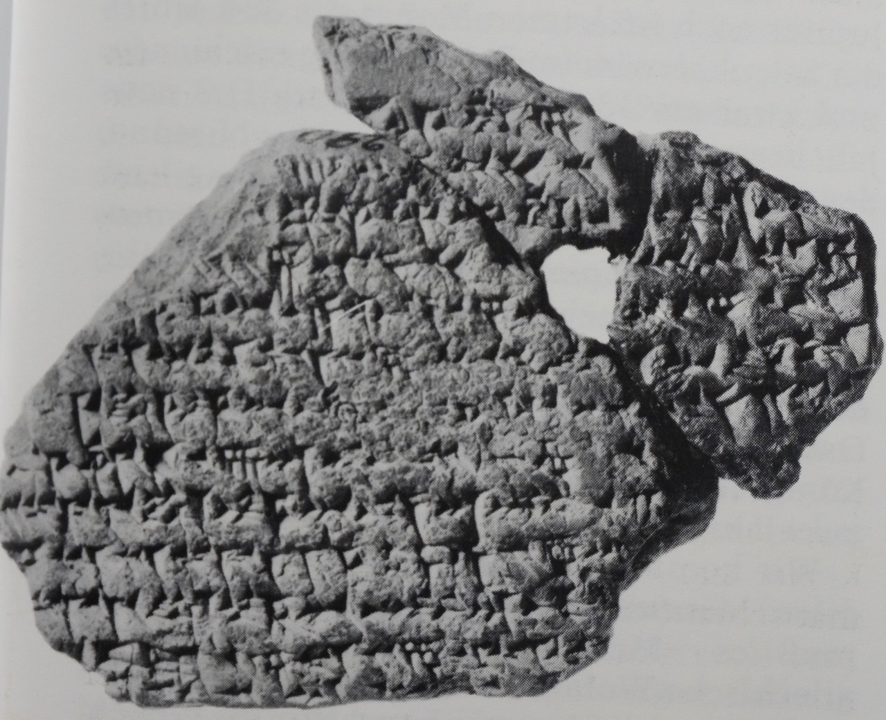
Keilschrift von der Sternwarte Sippar am Euphrat aus dem Jahr 7 v. Chr.
Quelle: G. Kroll, Auf den Spuren Jesu, 12. Aufl. 2002
Jesu Geburt im Zeitgeschehen

Slide 19
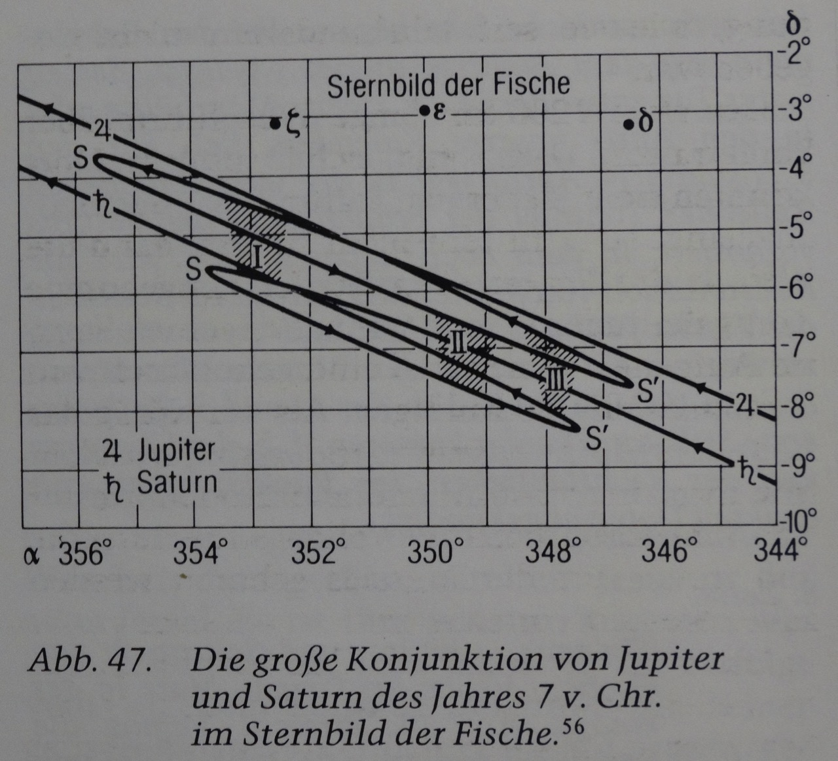
Konjunktion von Jupiter und Saturn im Sternbild der Fische des Jahres 7 v. Chr.
Quelle: G. Kroll, Auf den Spuren Jesu, 12. Aufl. 2002
Jesu Geburt im Zeitgeschehen

Slide 20
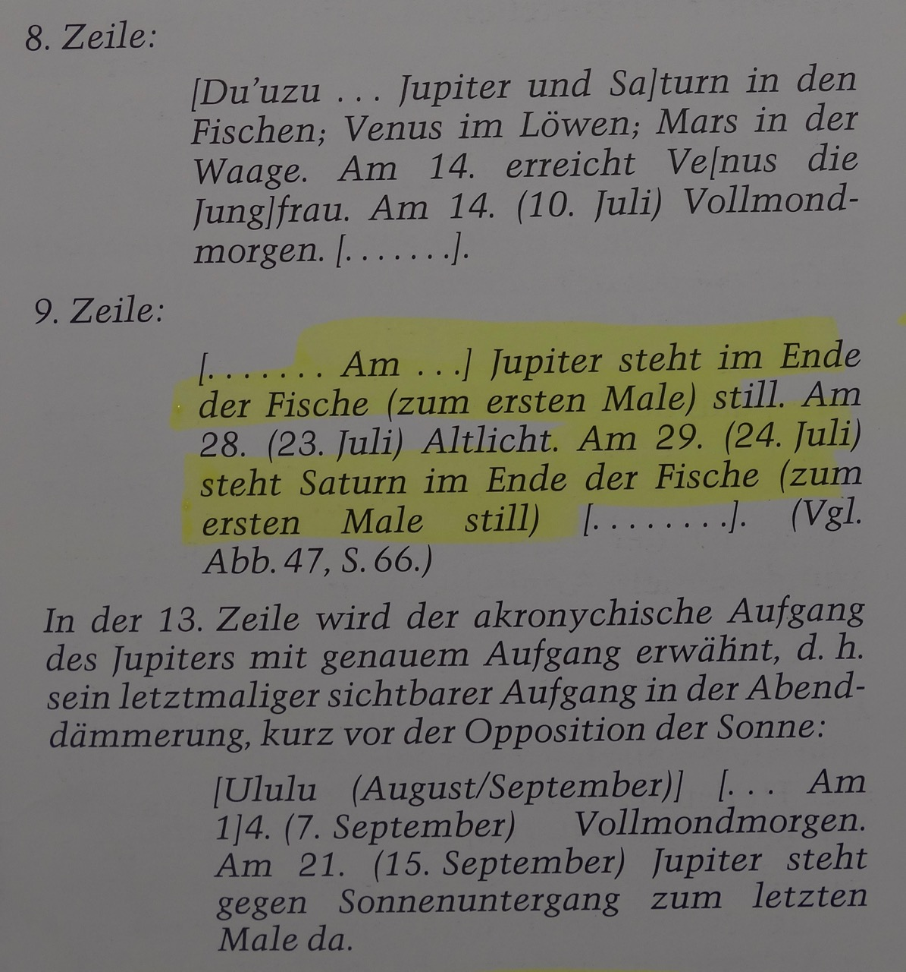
Keilschrift von der Sternwarte Sippar am Euphrat aus dem Jahr 7 v. Chr.
Quelle: G. Kroll, Auf den Spuren Jesu, 12. Aufl. 2002
Jesu Geburt im Zeitgeschehen

Slide 21
Der Stern von Bethlehem
Im Jahr 7 v. Chr. gab es eine dreifache Konjunktion im gleichen Sternbild des Fisches, und das ganze Jahr hindurch entfernten sich die zwei Planeten kaum voneinander.
Erst 794 Jahre später wieder.
„Erster Aufgang“ des Jupiters am 16. März 7 v. Chr. und Annäherung an den Saturn im Sternbild der Fische.
Letzter „Stillstand“ am 12.–13. November 7 v. Chr. – bei Abenddämmerung „über Bethlehem“ in südsüdwestlicher Richtung ungefähr 50° hoch am Himmel, wobei der Jupiter außerordentlich hell war und sich wieder dem Saturn näherte.
Jesu Geburt im Zeitgeschehen

Slide 22
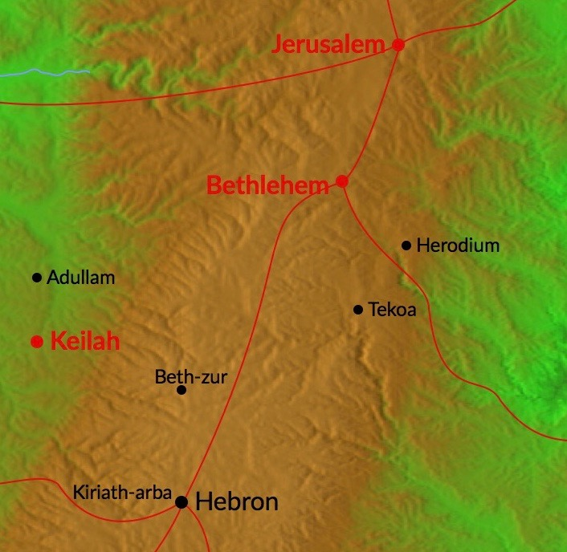
Weg von Jerusalem nach Bethlehem in Richtung Hebron
Quelle: Accordance Bibelsoftware
Jesu Geburt im Zeitgeschehen

Slide 23
Der Stern von Bethlehem
Vgl. dazu G. Kroll, Auf den Spuren Jesu, 12. Aufl. 2002, S. 68: „Konnte Gott seine Berufungsgnade an eine solche sternkundliche Deutung anknüpfen? Die alten Kirchenväter nahmen daran keinen Anstoß, obwohl sie en astrologischen Aberglauben auf schärfste bekämpfen … Der Stern der Weisen war eine sichtbare Realität am Himmel – aber er war noch mehr: Er war auch ein Zeichen Gottes. Die Weisen aus dem Morgenland trieben nicht nur Wissenschaft, sie erkannten auch dieses Zeichen. Sie fielen nieder und huldigten dem neugeborenen König der Juden.“
Jesu Geburt im Zeitgeschehen

Slide 24
Der Stern von Bethlehem
1. Mose 1,14: „Und Gott sprach: ,Es sollen Lichter an der Wölbung des Himmels werden, um zu scheiden zwischen Tag und Nacht, und sie sollen dienen als Zeichen und [zur Bestimmung von] Festzeiten und Tagen und Jahren.‘“
4. Mose 24,17: „Ich [Bileam aus Mesopotamien!] sehe ihn, aber nicht jetzt, ich schaue ihn, aber nicht nahe. Es tritt hervor ein Stern aus Jakob, und ein Zepter erhebt sich aus Israel und zerschlägt die Schläfen Moabs und zerschmettert alle Söhne Sets.“
Jesu Geburt im Zeitgeschehen

Slide 25
Der Stern von Bethlehem
Geburt Jesu wohl 7 v. Chr. (im März? – der Tod von Herodes den Großen muss den Angaben des Flavius Josephus nach im März 4 v. Chr. gewesen sein).
Ankunft der Weisen in Jerusalem und Bethlehem im November 7 v. Chr.?
Im Jahr 7 v. Chr. ließ Herodes zwei Söhne Alexander und Aristobul umbringen (von seiner einzig geliebten Frau Mariamne) und 6000 Pharisäer einsperren, weil sie dem Kaiser nicht den Treueeid schwuren.
Vgl. Matthäus 2,3: „… die sprachen: ,Wo ist der König der Juden, der geboren worden ist? Denn wir haben seinen Stern bei seinem Aufgang gesehen und sind gekommen, ihm zu huldigen.‘ Als aber der König Herodes es hörte, wurde er bestürzt (aufgewühlt) und ganz Jerusalem mit ihm.“
Jesu Geburt im Zeitgeschehen

Slide 26
4. Die Botschaft der Engel auf dem Hirtenfeld
Jesu Geburt im Zeitgeschehen

Slide 27
Lukas 2,13-14
Lukas 2,13-14: „ Und plötzlich war bei dem Engel eine Menge des himmlischen Heeres, die Gott lobten und sprachen: Herrlichkeit Gott in der Höhe, und Friede auf Erden unter den Menschen des Wohlgefallens!“
Hirten auf den Feldern bei Ramat Rachel = Migdal Eder (vgl. 1. Mose 35,21).
Micha 4,8: „Und du, Herden-Turm (Migdal Eder), du Feste der Tochter Zion, zu dir wird kommen und wiederkehren die frühere Herrschaft, das Königtum der Tochter Jerusalem“ (vgl. auch Micha 5,1: „Und du, Bethlehem Ephrata …“).
Vgl. mSchekal 7,4: „Findet man Vieh von Jerusalem bis Migdal Eder oder in gleicher Entfernung nach jeder Himmelsrichtung, so sind die Männchen als Ganzopfer und die Weibchen als Friedensopfer zu betrachten.“
Jesu Geburt im Zeitgeschehen

Slide 28
Lukas 2,14
Wer sind die „Menschen des Wohlgefallens“?
Spätere Handschriften: „unter den Menschen Wohlgefallen“– ursprünglicher Ausdruck wurde nicht mehr verstanden.
Ausdruck „Menschen des Wohlgefallens“ (אנשי רצון) in einem Qumran-Text: erscheint der Ausdruck „Männer/Menschen [des] Wohlgefallens“, Zeile 10: „… um Zorn abzuwenden von den Männern/Menschen des Wohlgefallens und heimzusuchen …“ (4Q418 f81, Zeile 10).
Vgl. auch 1QHa 19,12: Gottes Erbarmen gilt „für alle Söhne deines Wohlgefallens“ (רחמיכה לכול בני רצונכה).
„Menschen des Wohlgefallens“ sind Menschen, die im Willen (Wohlgefallen) Gottes leben und an denen Gott Wohlgefallen hat.
Kein Friede ohne Umkehr zu Gott durch Jesus Christus.
Jesu Geburt im Zeitgeschehen

Slide 29
Lukas 2,14
Jesaja 48,15-22: „Ich [Gott/Jahwe], ja, ich habe es gesagt, ich habe ihn gerufen, ich habe ihn auch kommen lassen, und sein Weg soll ihm gelingen. Tretet her zu mir und höret dies! Ich habe von Anfang an nicht im Verborgenen geredet. Von der Zeit an, da es geschieht, bin ich auf dem Plan. Und nun sendet mich Gott Jahwe und sein Geist. So spricht Jahwe, dein Erlöser, der Heilige Israels: Ich bin Jahwe, dein Gott, der dich lehrt, was dir hilft, und dich leitet auf dem Wege, den du gehst. O dass du auf meine Gebote gemerkt hättest, so würde dein Friede sein wie ein Wasser-strom und deine Gerechtigkeit wie Meereswellen. Deine Kinder würden zahlreich sein wie Sand und deine Nachkommen wie Sandkörner. Dein Name würde nicht ausgerottet und nicht vertilgt werden vor mir. Geht heraus aus Babel, flieht von den Chaldäern! Mit fröhlichem Schall verkündigt dies und lasst es hören, tragt es hinaus bis an die Enden der Erde und sprecht: Jahwe hat seinen Knecht Jakob erlöst. Sie litten keinen Durst, als er sie leitete in der Wüste. Er ließ ihnen Wasser aus dem Felsen fließen, er spaltete den Fels, dass Wasser herausrann. Aber die Gottlosen, spricht Jahwe, haben keinen Frieden.“
Lukas 2,11: „Denn euch ist heute ein Retter geboren, der ist Christus, Herr, in Davids Stadt.“
Jesu Geburt im Zeitgeschehen

Slide 30
Schluss

Slide 31
Schluss
Wie begegnen wir dem „Friedefürst“ (vgl. Jesaja 9,5)?
Vgl. Jesaja 9,5-6: „Denn ein Kind ist uns geboren, ein Sohn uns gegeben, und die Herrschaft ruht auf seiner Schulter; und man nennt seinen Namen: Wunderbarer Ratgeber, starker Gott, Vater der Ewigkeit, Fürst des Friedens. Groß ist die Herrschaft, und der Friede wird kein Ende haben auf dem Thron Davids und über seinem Königreich, es zu festigen und zu stützen durch Recht und Gerechtigkeit von nun an bis in Ewigkeit. Der Eifer Jahwes der Heerscharen wird dies tun.“
Sind wir Friedensstifter?
Vgl. Matthäus 5,5.9: „Glückselig die Sanftmütigen, denn sie werden das Land erben … Glückselig die Friedensstifter, denn sie werden Söhne Gottes heißen.“

